Slide 1
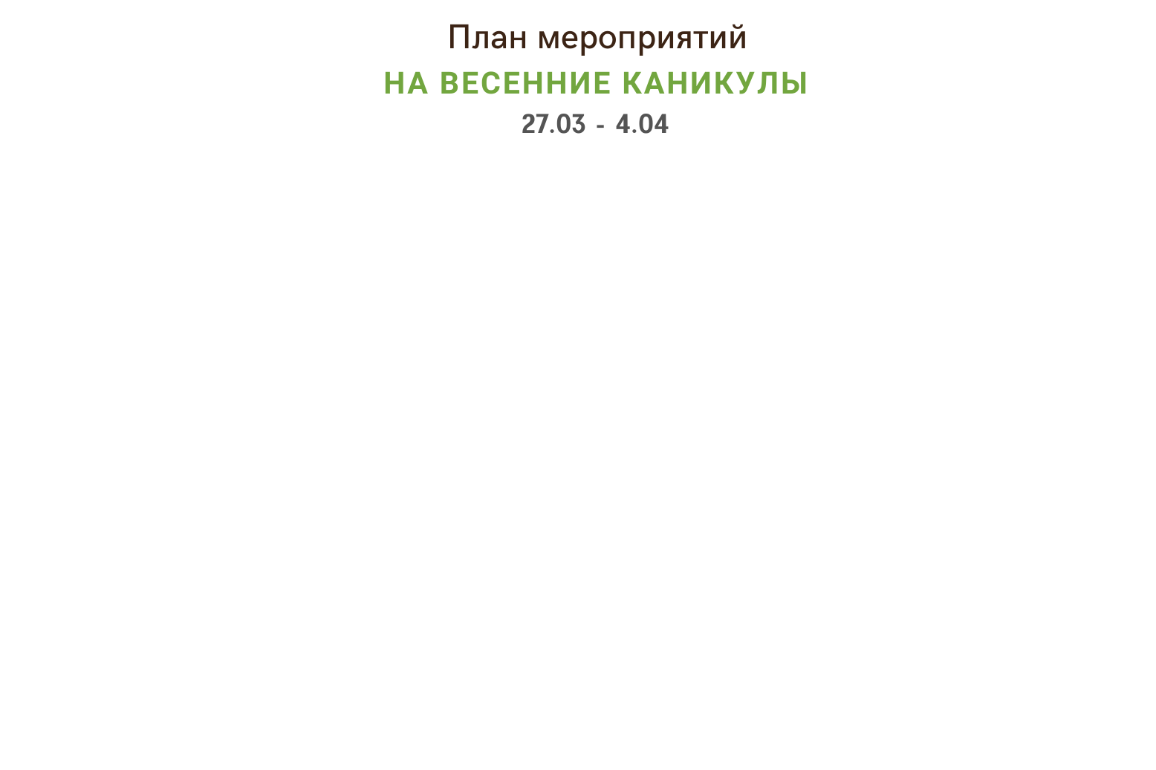

Дата, время проведения | Наименование мероприятия | Место проведения | Категория участников | Ответственный
27.03 – 4.04 | Челлендж «Каникулы – лучшее время для…» | Социальная сеть ВКонтакте, сообщество «РДШ «СОШ №1» Заводоуковск» | Учащиеся и педагоги МАОУ «СОШ №1» | Л.А. Третьякова, педагог-организатор
30.03 | Тренинг «Наедине с собой» | МАОУ «СОШ№1» 104 кабинет | педагоги | Бабич М.Б. педагог-психолог
30.03 (время - 13:00) | Мастер-класс по созданию учебной презентации | МАОУ «СОШ№1» Актовый зал | Учащиеся 7-8х классов | Л.А. Третьякова, педагог-организатор
31.03 (время - 13:00) | Игра «Угадай мелодию» | МАОУ «СОШ№1» Актовый зал | Учащиеся 4-5 классов | Л.А. Третьякова, педагог-организатор
01.04 | Игровая викторина «Весеннее настроение» | МАОУ «СОШ№1» 306 кабинет | Учащиеся 5 «Б» | Бабич М.Б. классный руководитель
1.04 (время - 13:00) | Мастер-класс по созданию учебной презентации | МАОУ «СОШ№1» Актовый зал | Учащиеся 7-8х классов | Л.А. Третьякова, педагог-организатор
02.04 | Тренинг "Вырабатывайте характер" | МАОУ «СОШ№1» 104 кабинет | Учащиеся, с которыми проводится индивидуольное профилактическое сопровождение | Бабич М.Б. педагог-психолог
31.03 | Поход в кинотеатр | Кинотеатр «Сибирь» | Учащиеся 4 «Б» класса | Козодоенко А.М., Классный руководитель «4» Б класса
1.04 | Поход в кинотеатр совместно с родителями «Сибирь» | Кинотеатр «Сибирь» | Учащиеся 6 «В» класса и их родители | Бичинюк М.А. Классный руководитель
2.04 | Поход в кинотеатр | Кинотеатр «Сибирь» | 7 «Б» класс | Даричева Е.С
2.04 | Поход в кинотеатр | Кинотеатр «Сибирь» | 10 «В» класс | Чихирникова И.В
31.03 | Занятие с элементами тренинга «Учимся распознавать друзей» | МАОУ «СОШ№1» 101 кабинет | Младшие школьники | Худякова М.В., педагог-психолог

Slide 2
01.04 | Фотоконкурс «Смех продлевает жизнь» | МАОУ «СОШ№1» онлайн | 5 «А»класс | Классный руководитель Худякова М.В.
28.03 | Просмотр и обсуждение фильма «Пальма» | Кинотеатр «Сибирь» | 6 «Г» класс | Франк Е.Ю., классный руководитель 6 г
1.04 | Викторина по правилам дорожного движения « Правила дорожного движения – закон для всех» | МАОУ «СОШ№1» 213 кабинет, 10.00 | 6 «Г» класс | Франк Е.Ю., классный руководитель 6 г
31.03 | Профоринтационная эстафета | МАОУ «СОШ№1» Спортзал | 5 «Г» класс | Бабич И. Н. классный руководитель 6 г
30.03 | Поход в кинотеатр «Сибирь» совместно с родителями на фильм «Пальма» | Кинотеатр «Сибирь» 14:00 | 1 «Д» класс | Чалкова А.Ю., классный руководитель 1 «Д» класса.
30.03 | Поход в кинотеатр «Сибирь» совместно с родителями | Кинотеатр «Сибирь» | 3 «В» класс | Михайлова А.Е., классный руководитель 3 «В» класса
04.04 | Экскурсия по городу «Милый сердцу уголок» | Город Заводоуковск 12:00 | 1 «Б» класс | Кобылкина Н.В Классный руководитель 1 «Б» класса
02.04 | Поход в кинотеатр «Сибирь» совместно с родителями на фильм | Кинотеатр «Сибирь» 12:00 | 1 «А» класс | Кащеева С.К Классный руководитель 1 «А» класса
26.03 | Психологическая игра-тренинг «Большое животное» | МАОУ «СОШ№1» 214 кабинет | 6 «А» класс | Коробкова Е.И. Классный руководитель
03.04 | Поход в кинотеатр «Сибирь» | Кинотеатр «Сибирь» | 7 «А» класс | Исенова А.Д. Классный руководитель
03.04 | Поход в кинотеатр «Сибирь» совместно с родителями. | Кинотеатр «Сибирь» | 3 «Д» класс | Лось Л.Н Классный руководитель 3 «Д» класса
01.04 | Тренинг «Рисунок будущего» | МАОУ «СОШ№1» 104 кабинет | 6 классы | Потапова О.Ю., педагог-психолог
01.04 | Просмотр и обсуждение фильма «Чучело» | МАОУ «СОШ№1» 215 кабинет | 6-8 классы | Л.Н.Половникова, социальный педагог

Slide 3
01.04 | Поход в кинотеатр «Сибирь» | Кинотеатр «Сибирь» | 6 «Б» класс | Черкашина Н.А., классный руководитель
01.04 | Мероприятие, посвящённое дню птиц «Наши крылатые друзья» , | МАОУ «СОШ№1» 212 кабинет | 4 «Д» класс | Духанина Е.В. классный руководитель
31.03. | Биологическая игра «Жизнедеятельность растений» Игра волейбол | МАОУ «СОШ№1» 106 кабинет Спортзал 12.00-13.30 | 8 «Б» класс | Н.С Габышева классный руководитель
2.04 | Поход в кинотеатр | Кинотеатр «Сибирь» | 9 «В» класс | Л.Н.Половникова, классный руководитель
26-27.03 | Экскурсионная поездка в г.Екатеринбург | ознакомительная экскурсия по городу Екатеринбургу, аквапарк, зоопарк, спектакль в театре | 8 «А» и 8 «В» классы | Классные руководители А.А.Астраханцева, Е.Д.Мерзлякова
30.03 | «Весенние посиделки» | МАОУ «СОШ№1» кабинет 211, 12.00 – 13.30 | 7 «В» класс | М.В. Казаковцева, классный руководитель
03.04 | «День весеннего именинника» | МАОУ «СОШ№1» кабинет 203, 16.00 – 18.30 | 9 «Г» класс | Т.В.Кислицына, классный руководитель
01.04 | «День именинника» | Дворец культуры | 1 «В» | Самсонова О.Л. Классный руководитель
30.03 | «Мой ласковый и нежный зверь» | Заводоуковский краеведческий музей 11.00 час | 2 «А» класс | Онищенко Т.Е., классный руководитель
30.03 | День Науки в лаборатории «НаукоЛаб» | МАОУ «СОШ№1» 202 кабинет 11.00 | 9-е классы | Е.А. Золотавина Л.С. Рафейкова
1-4.04 | Областная акция «Папа,мама, я – интеллектуальная семья», с целью настроя на сдачу экзаменов | МАОУ «СОШ№1» | 9-11 классы | Т.В.Кислицына, классные руководители 9-11 классов
01.04 | Интеллектуальная игра «Все обо всем!» | МАОУ «СОШ№1» | 4 «В» класс | Г.В.Ванюкова, классный руководитель

